Slide 1
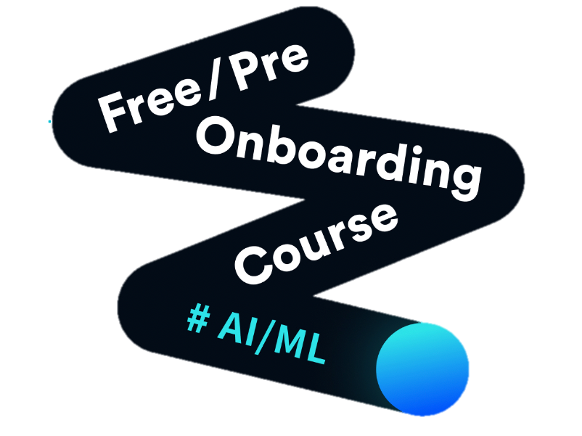
원티드 AI 기업과제
-6팀 손지아 정태호 최진수 현승환

Slide 2
개인 - 학습 방식 보고서(.pdf) - 파일명: 기업과제3_0팀_이름_개인보고서.pdf - 자신이 담당한 역할 (ex. 모델링, 논문 리서치, 하이퍼파라미터 튜닝 등) 설명 - 어떤 모델을 왜 선택했는지 - 어떻게 파라미터를 튜닝했고 결과는 어땠는지 - 어떤 훈련 과정을 거쳤는지 - 최종 결과 분석

Slide 3
자신이 담당한 역할
STS task의 맞는 모델 탐색
데이터 전처리
Github 작성

Slide 4
어떤 모델을 왜 선택했는지

Slide 5
어떻게 파라미터를 튜닝했고 결과는 어땠는지

Slide 6
어떤 훈련 과정을 거쳤는지

Slide 7
최종 결과 분석

